Slide 1
מ מוצרים בטכנולוגיית G

Slide 2
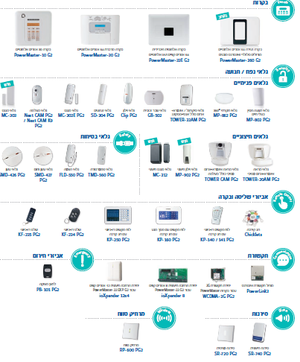
קטלוג מוצרים

Slide 3
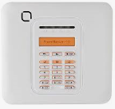
POWER MASTER 10
30 אזורים אלחוטיים+אופציה ל 3 מדורים.
ללא דיבור.
לא ניתן לחבר סירנה קווית.
8 קודי משתמש,4 סירנות,8 לוחות מקשים,8 שלטים אלחוטיים, 8 כרטיסי קרבה.
סוללת גיבוי ל 12 או 24 שעות.
אזור קווי אחד.
ניתן לחבר אפליקציה גם עם כרטיס רשת וגם עם מתאם סלולארי.
.250 ארועי זיכרון.

Slide 4
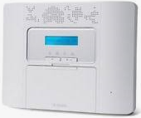
POWER MASTER 30
64 אזורים אלחוטיים
32 שלטים אלחוטיים,32 לוחות מקשים.
8 סירנות אלחוטיות 4 מרחיבי טווח,48 קודי משתמשים.
דיבור פעיל.
ניתן לחבר סירנה קווית.
1,000 אירועי זיכרון.
3 תתי מערכות.
סוללת גיבוי ל 48 שעות.

Slide 5
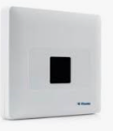
POWER MASTER 33E
64 אזורים אלחוטיים.
מתוכם ניתן להמיר 56 אזורים לקווים.
יחידה ioXpander-8 להרחבה פנימית.
תמיכה בעד 4 יחידות ioXpander-12x4 להרחבה חיצונית.
3 תתי מערכות.
סוללת גיבוי ל 48 שעות.

Slide 6

POWER MASTER 360
64 אזורים אלחוטיים.
תכנות דרך אפליקציית מתקין בלבד
כרטיס רשת מובנה.
כרטיס GSM מובנה.
לאחר התכנות ניתן להתחבר ל רשת אלחוטית ולנתק את כבל הרשת.
אין אפשרות לחבר טלפון –תקשורת אינטרנטית בלבד.

Slide 7
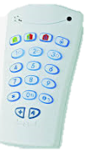
KP-141
לוח מקשים הפעלה ונטרול.
סטטוס כללי.
ניתן לקיבוע על הקיר.
אפשרות הפעלה עם קורא קרבה.

Slide 8
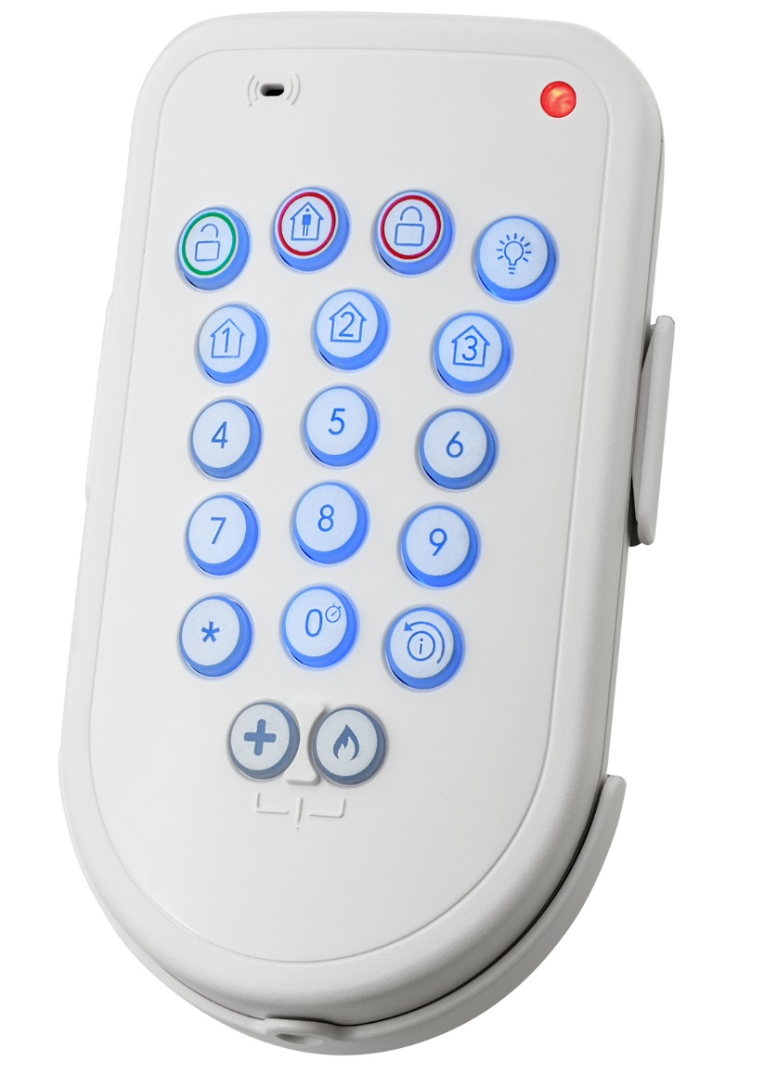
KP-241
לוח מקשים יחליף את ה 140
141
גישה לתתי מערכות
ועוד פונקציות שיפורסמו בחודש הבא כאשר יושק

Slide 9
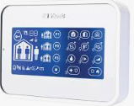
KP-160
מסך מגע עם איקונים גרפים.
לוח מקשים ולהפעלה ונטרול.
צפייה בסטטוס המערכת-אזורים פתוחים.
הפעלות חרום ומצוקה.

Slide 10

KP-250
לוח מקשים לטכנאי ולמשתמש.
לוחות בקרה בגרסאות מעל 18
סוללות (כשנתיים).

Slide 11

גלאיpg2 802 MP
גלאי אנפרא אדום פסיבי פנימי.
זוית גילוי 90 מעלות.
טווח גילוי מקסימלי 12 מטר.
העברת אינדיקציה על שינוי טמפרטורה.
מתעלם מחיות עד 38 ק"ג(עדשה יעודית).
תואם לתקן האבטחה המחמיר EN 50131-2-2 Grade 2 Class II

Slide 12
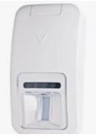
גלאי Tower 32 PG2
גלאי אנפרא אדום פסיבי פנימי לתנאים קשים.
גובה התקנה מומלץ 2-3 מטר.
זווית גילוי כ 90 מעלות.
טכנולוגיה כפולה – PIR ומיקרוגל.
טכנולוגיה אקטיבית להגנה נגד מיסוך (אנטי-מסקינג) .

Slide 13

גלאי clip pg2
גלאי וילון להגנה על דלתות,חלונות וקירות זכוכית.
כיוון טווח בתכנות:קטן, בינוני גדול לפי גודל הפתח.
גובה התקנה מקסימלי2.4 מטר.
פתיחה מקסימלית של קרניים( ב6 מטר) כמטר.

Slide 14

גלאי MP 862 (תיקרתי)
זיהוי תנועה של 360 מעלות.
כיסוי בקוטר של עד 10 מ'.
גובה התקנה מקסימלי 4 מטר.

Slide 15
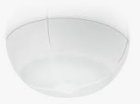
גלאי MP 872
זיהוי תנועה של 360 מעלות.
כיסוי בקוטר של עד 20 מ'.
גובה התקנה מקסימלי 6 מטר.

Slide 16

גלאי Next Cam
גלאי א.א.פסיבי לתנאי פנים.
מצלמת CMOS עם תאורת IR.
הגנת מיסוך )אנטי מסקינג).
טווח מקסימלי עד 12 מטר.

Slide 17
גלאי 9 K Next Cam
גלאי א.א.פסיבי לתנאי פנים.
מצלמת CMOS עם תאורת IR.
הגנת מיסוך )אנטי מסקינג).
טווח מקסימלי עד 12 מטר.
מתעלם מחיות עד 38 ק"ג

Slide 18
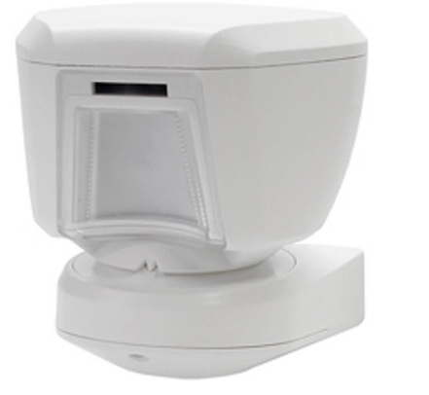
גלאי Tower 20PG2
גלאי א.א.פסיבי לתנאי חוץ.
מתעלם מחיות עד 18 ק"ג.
הגנת מיסוך )אנטי מסקינג).
טווח מקסימלי עד 12מטר.
התקנה נכונה- מול הביית.

Slide 19
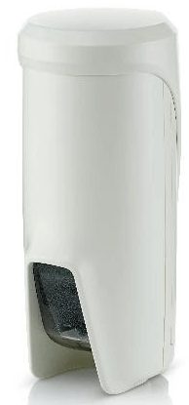
גלאי MP-902 PG2
גלאי וילון לתנאי חוץ.
ניתן לכוון להתעלמות מחיות 3 ק"ג ו18 ק"ג.
הגנת מיסוך )אנטי מסקינג).
טווח מקסימלי עד 8 מטר(שינוי בתכנות).
הגדרת גילוי(בתכנות) רק בכניסה.
העברת אנדיקציה על שינוי טמפרטורה בהתאם לתכנות.

Slide 20
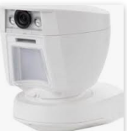
גלאי Tower cam
גלאי א.א.פסיבי לתנאי חוץ.
מצלמת CMOS עם תאורת IR.
הגנת מיסוך )אנטי מסקינג).
טווח מקסימלי עד 12 מטר.

Slide 21
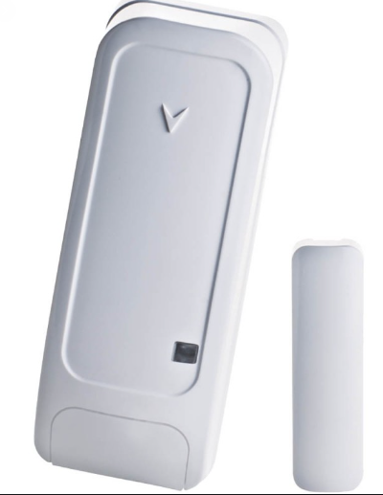
מגנט E 302 MC
גלאי מגנטי לדלתות וחלונות.
כולל כניסה קווית.
חיי סוללה בן 5 ל 8 שנים.

Slide 22
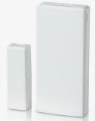
MC-303מגנט
גלאי מגנטי קטן לדלתות וחלונות.
גלאי מעוצב ונוח להתקנה.
מחליף את ה302 MC.
חיי סוללה בן 3 ל 5 שנים.

Slide 23
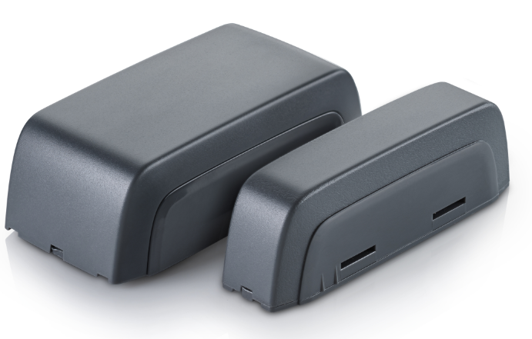
MC-312מגנט
גלאי מגנטי לתנאי חוץ.
אופציה לחיבור קווי.
אנטי מסקינג.
ניתן לצביעה.
חיי סוללה כ 5 שנים.

Slide 24
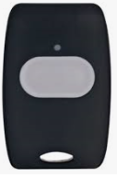
אביזרי חירום(101PB-)
לחצן מצוקה

Slide 25
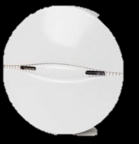

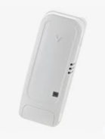


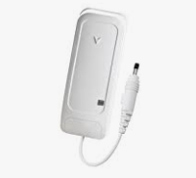
אביזרי בטיחות
וגם מגדילים את נפח העסקה
גלאי עשן כולל צופר פנימי
גלאי הצפה
גלאי טמפרטורה
Notes:
.

Slide 26



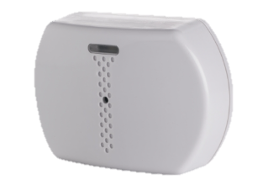
זעזועים ושבר
וגם מגדילים את נפח העסקה
Notes:
.

Slide 27

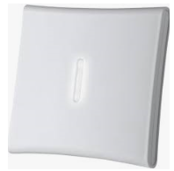
SR-720B
צופרים
SR-740
Notes:
.

Slide 28
RP-600
מרחיק טווח
Notes:
.

Slide 29
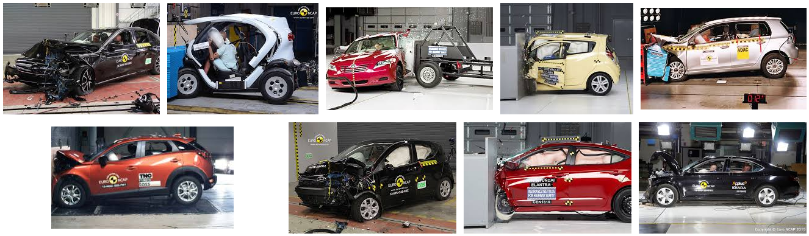
אם בטיחות ובטחון חשובים אז רק G
תודה

